Slide 1
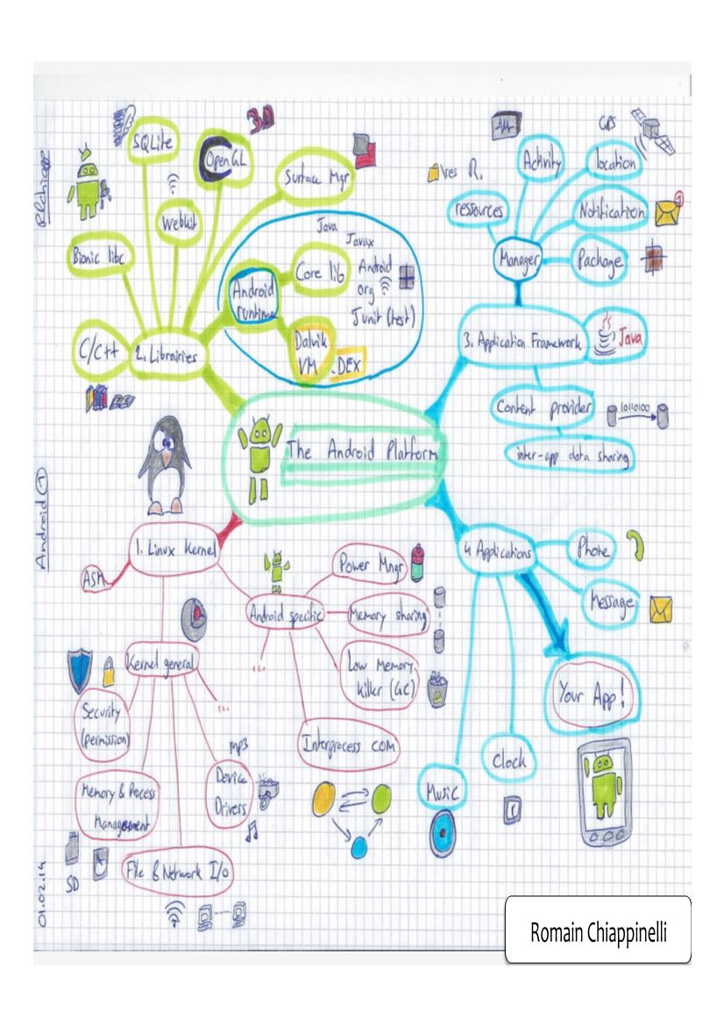

Slide 2
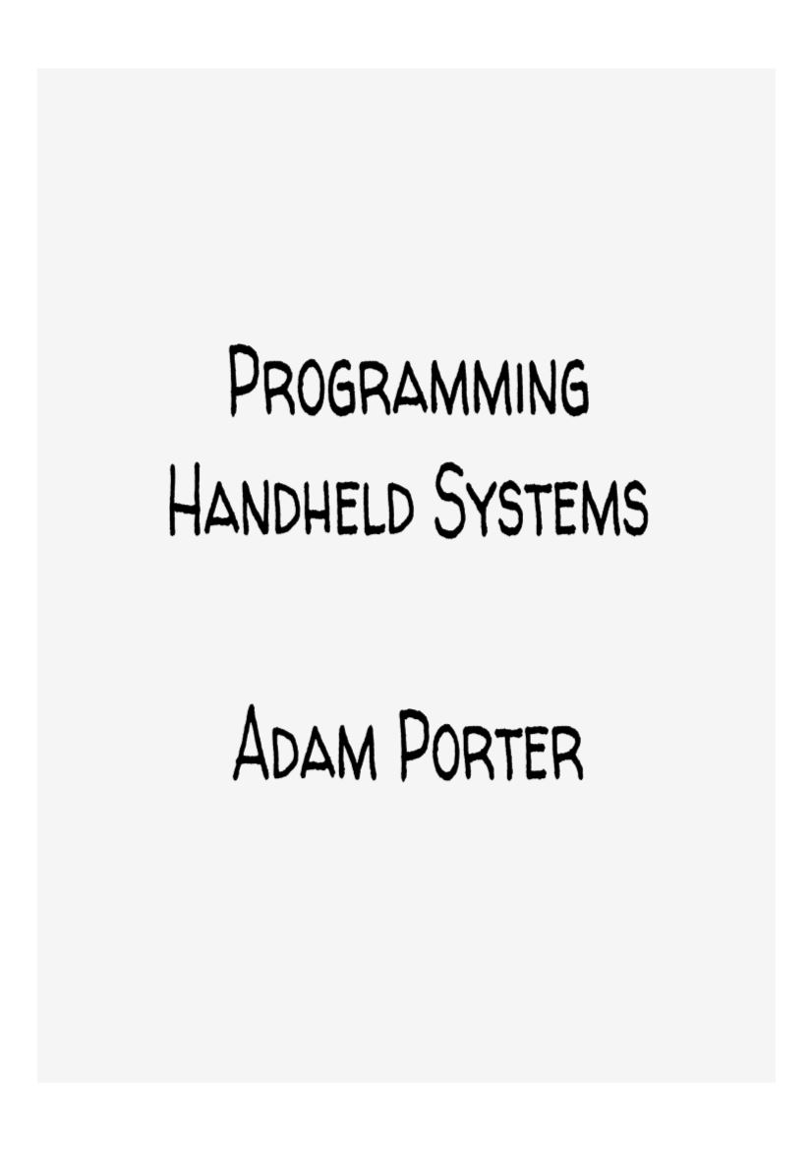

Slide 3
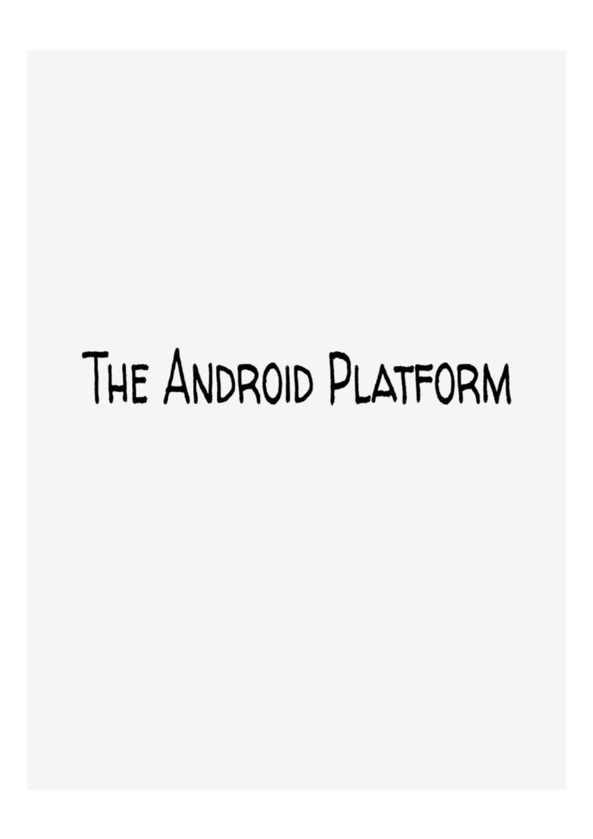
Notes:
Giới thiệu các thành phần của Android platform
Làm thế nào để giúp các developer tạo nên các ứng dụng tuyệt vời

Slide 4
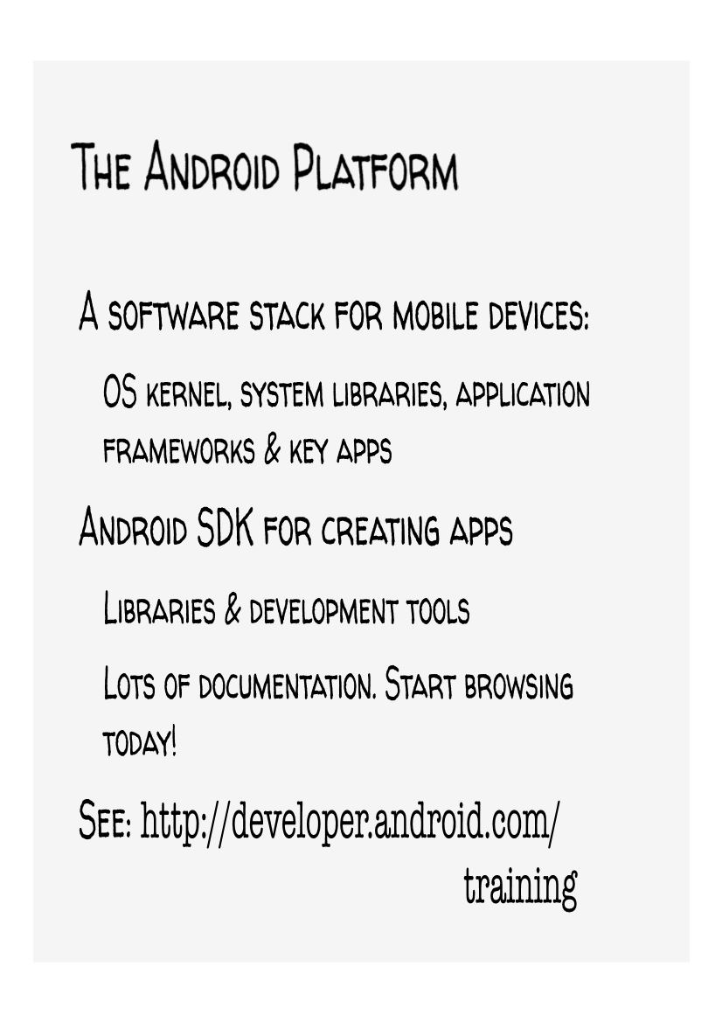
Notes:
Android platform là phần mềm được phân tầng, được thiết kế chủ yếu, ko độc quyền, hỗ trợ cho nhiều loại thiết bị: smart phone, tablet
Và ngăn xếp này có nhiều tầng: bắt đầu hoạt động từ tầng thấp đến tầng ứng dụng
Quản lý thiết bị cho đến các ứng dụng như: gọi điện thoại phone dialer, contact
SDK dùng tạo ra các ứng dụng Android
Nhiều tài liệu cung cấp những kiến thức về Android
Khuyến khích các bạn tìm hiểu nhiều thông tin hơn ở trang developer.

Slide 5
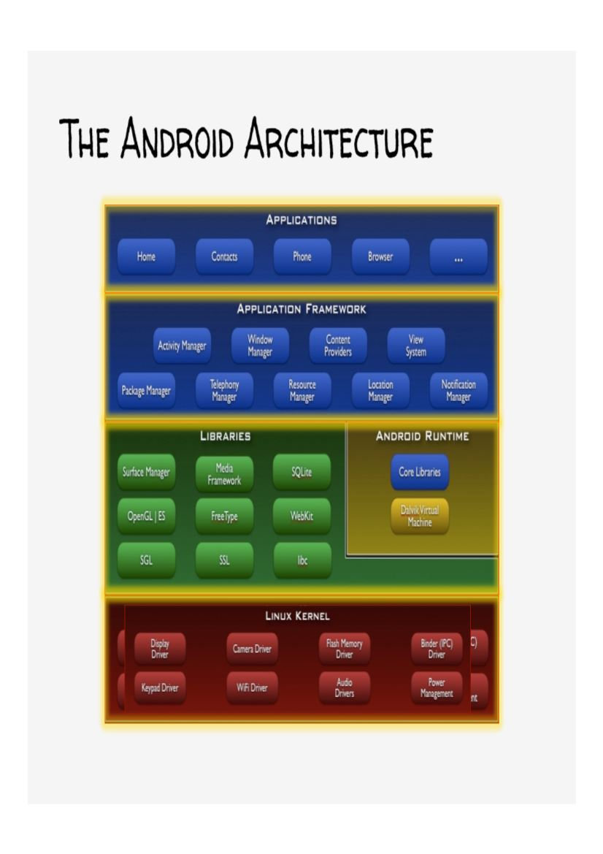
Notes:
HĐH Android là 1 ngăn xếp chứa các thành phần phần mềm, chia 4 lớp 5 thành phanaaf
-linux kernel cung cấp các trình để điều khiển các phần cứng, quản lý tiến trình, tài nguyên, bảo mật…
-Thư viện: c viết bằng ngôn ngữ C/C++. thư viện framework, các thư viện xây dựng giao diện, đồ họa và cơ sở dữ liệu. •Surface Manager – quản lý việc hiển thị và kết hợp đồ họa 2D và 3D.​
-Android runtime: Android Runtime bao gốm máy ảo Dalvik(ở các version < 4.4, hiện tài là phiên bản máy ảo ART
Android framework: cung cấp nhiều dịch vụ cấp cao hơn cho các ứng dụng trong các lớp Java. các nhà phát triển ứng dụng có thể truy cập vào phần cứng thiết bị,
thông tin định vị vị trí, chạy các dịch vụ nền, đặt các cảnh báo, thông báo vào thanh trạng thái, v.v…. và quan trọng nhất, đó là các API của framework.
Application: phần cách xa phần cứng nhất, Chứa các ứng dụng mà lập trình viên phát triển như : browser, Contacts, media..
-Android runtime: Android Runtime bao gốm máy ảo Dalvik(ở các version < 4.4, hiện tài là phiên bản máy ảo ART được cho là mạnh mẽ hơn trong việc xử lý biên dịch). Là cái để điều khiển mọi hoạt động của ứng dụng Android chạy trên nó(máy ảo Dalvik sẽ biên dịch ứng dụng để nó có thể chạy(thực thi) được , tương tự như các ứng dụng được biên dịch trên máy ảo Java vậy). Ngoài ra máy ảo còn giúp tối ưu năng lượng pin cũng như CPU của thiết bị Android

Slide 6
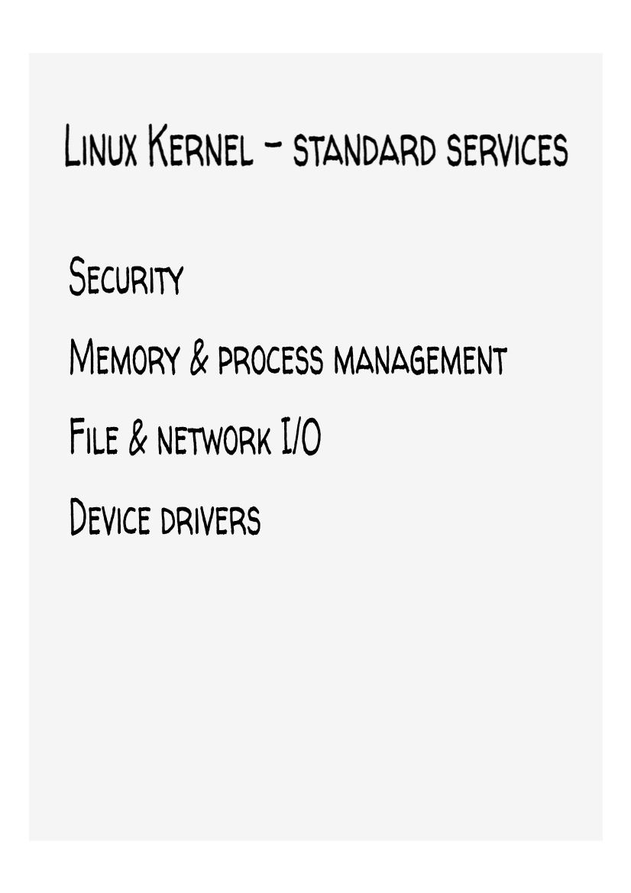
Notes:
Hệ điều hành Android được xây dựng trên bộ nhân Linux 2.6 cho những dịch vụ hệ thống như:
Quản lý bộ nhớ, quản lý tiến trình, và cung câp các driver cho các trình điều khiển
thiết bị, giao tiếp USB, Bluetooth, etc.
Nhân Linux cho phép giao tiếp giữa phần cứng và phần mềm của thiết bị.
Để các ứng dụng có thể truy cập đến phần cứng của thiết bị thì cần thông qua một lớp Hardware Abstraction Layer( HAL) như sau:
Lớp này cung cấp cá giao diện cho phép các ứng dụng giao tiếp được với phần cứng, chúng có thể kết nối đến Kernel Driver thông qua việc gọi thư viện.
Tầng này cũng cung cấp giao diện lập trình cho phép sử dụng nguồn tài nguyên Kernel.
sử dụn các phương thức open(), read(), write(), ioctl(), mmap(), close()...
Android HAL cung cấp cách để load thư viện tự động như sau: id : Module ID yêu cầu load tự động, module - > return hw_module_t điểm của HMI (Hardware Module Information)

Slide 7
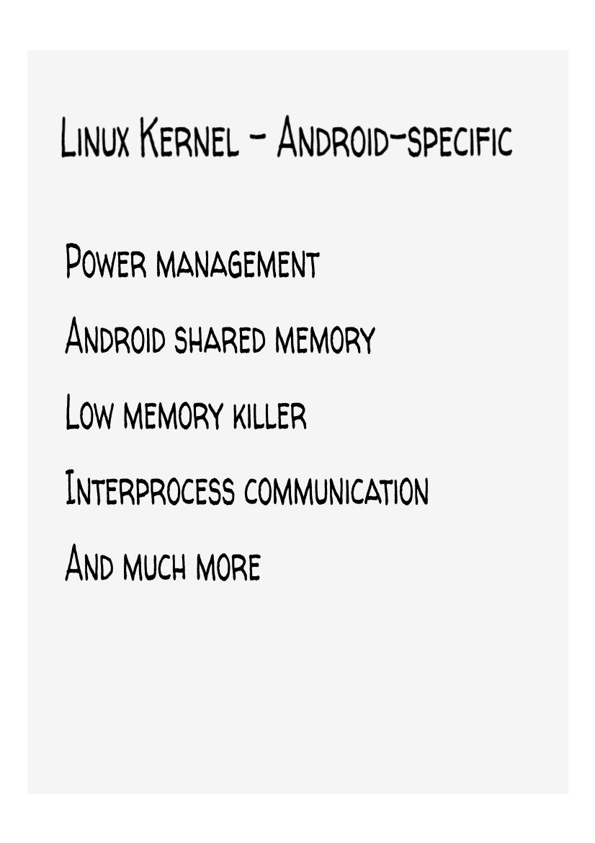

Slide 8
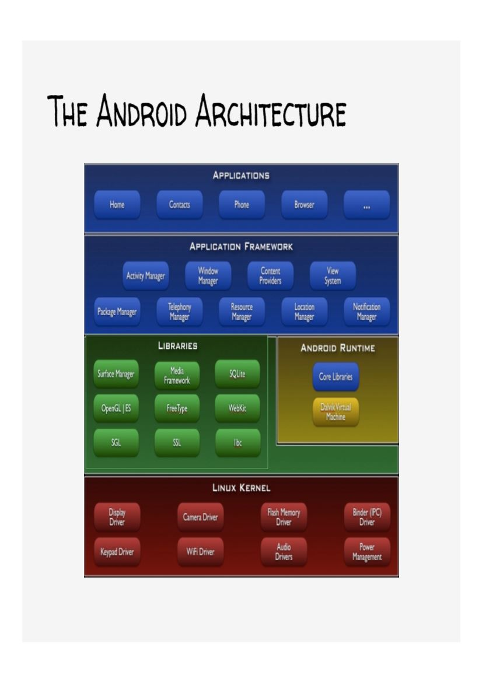

Slide 9
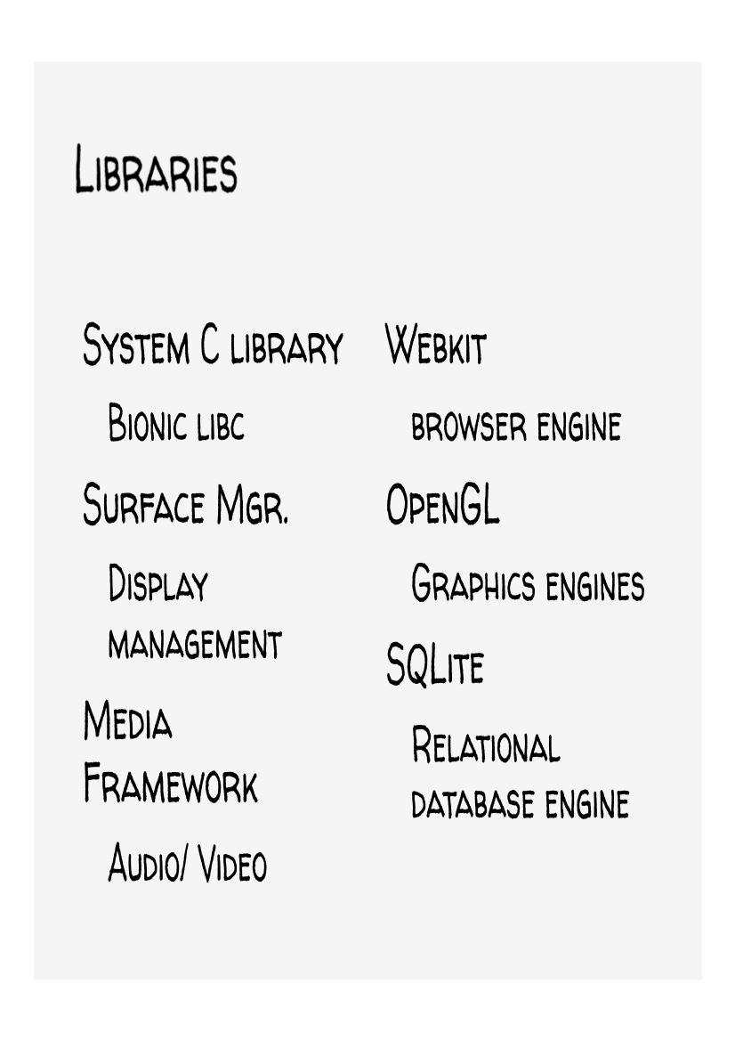
Notes:
Là các thư viện được viết bằng ngôn ngữ C/C++ sẽ được các developer phát triển ứng dụng android thông qua tầng Android Framework. Có thể kể ra đây một số thư viện quen thuộc với các lập trình viên như:​
. System C library: một thể hiện được xây dựng từ BSD của bộ thư viện hệ thống C chuẩn (libc), được điều chỉnh để tối ưu hóa cho các thiết bị chạy trên nền Linux.
· Media libraries: Bộ thư viện hổ trợ trình diễn và ghi các định dạng âm than và hình ảnh phổ biến.
· Surface manager: Quản lý hiển thị nội dung 2D và 3D.
· LibWebCore: Một web browser engine hiện đại được sử dụng trong trình duyệt của Android lần trong trình duyệt nhúng web view được sử dụng trong ứng dụng.
· SGL: Engine hổ trợ đồ họa 2D.
· 3D libraries: Một thể hiện được xây dựng dựa trên các APIs của OpenGL ES 1.0. Những thư viện này sử dụng các tăng tốc 3D bằng phần cứng lẫn phần mềm để tối ưu hóa hiển thị 3D.
· FreeType: Bitmap and vector font rendering.
· SQLite: hệ cơ sở dữ liệu nhỏ gọn và mạnh mẽ.
· Webkit: công cụ trình duyệt được sử dụng để hiển thị nội dung HTML.
Bionic libc nó có thể thay đổi chế độ người dùng sang chế độ system, tất cả các chương trình nên biên dịch với bionic library trong Android
Libc hỗ trợ đa phương tiện (âm thanh và hình ảnh, đồ họa và cơ sở dữ liệu với dung lượng nhỏ).

Slide 10
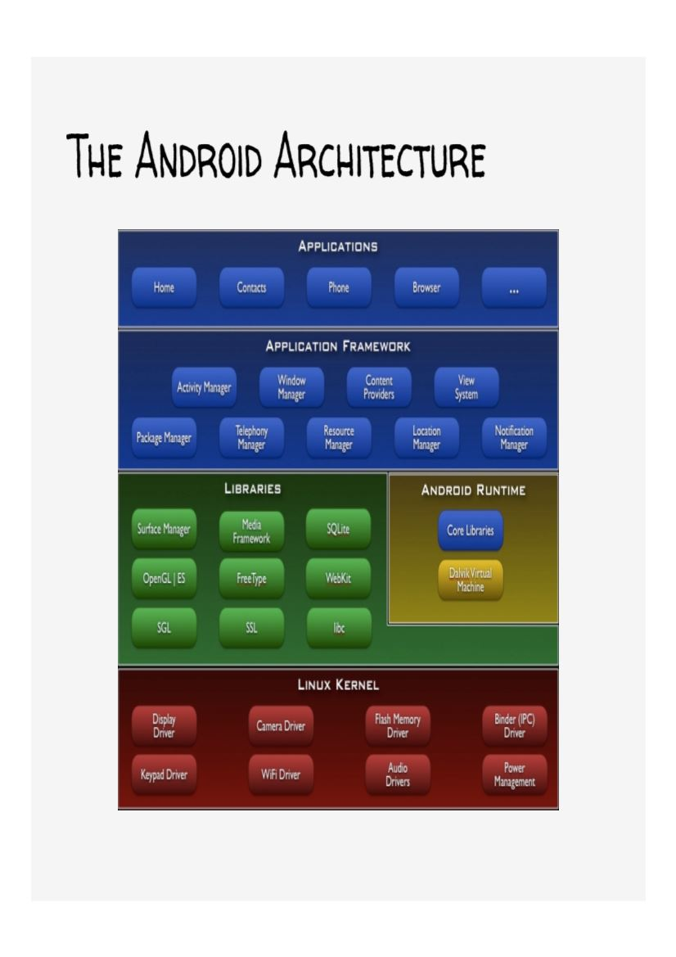

Slide 11
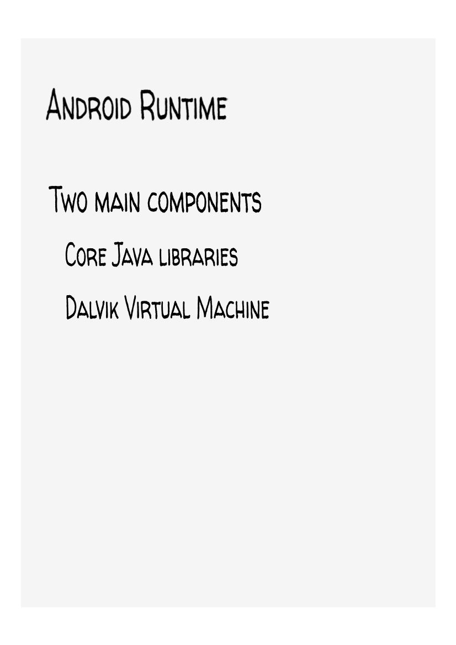
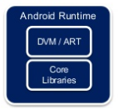
Notes:
Android Runtime bao gồm máy ảo Dalvik và thư viên Core Java.
§ Máy ảo Dalvik: Dalvik là máy ảo trong hệ điều hành Android của Google. Nó là một loại JVM được sử dụng trong các thiết bị Android để chạy các ứng dụng và được tối ưu hóa cho sức mạnh xử lý thấp và môi trường bộ nhớ thấp. Đây là phần mềm chạy các ứng dụng trên thiết bị Android. Do đó Dalvik là một phần của Android, thường được sử dụng trên các thiết bị di động như điện thoại di động và máy tính bảng cũng như trên các thiết bị nhúng như TV thông minh và các dòng phương tiện truyền thông. Các chương trình thường được viết bằng Java và biên dịch thành bytecode. Sau đó được chuyển từ tệp tin .class của JVM tương thích sang tệp tin .dex( Dalvik Executable) trước khi cài đặt lên thiết bị. Tệp tin có định dạng Dalvik Exec nhỏ gọn được thiết kế phù hợp với hệ thống đang bị hạn chế về bộ nhớ và tốc độ xử lý.
§ Thư viện Core Java: có sự pha trộn của Java SE và Java ME. Tuy nhiên thư viện cung cấp hầu hết các chức năng được xác định trong thư viện Java SE
Có 2 thành phần
Giờ đây, trong Android 4.4 KitKat, Google đã ra mắt một giải pháp thay thế cho anh chàng Dalvik già cỗi, đó chính là Android Runtime ( ART).
Android Runtime chứa Dalvik Virtual Machine (DVM) – một biến thể của Java Virtual Machine, đặc biêt thiết kế và tối ưu hóa cho Android. DVM giúp mỗi ứng dụng Android chạy trong chính tiến trình (process) của nó với một đại diện (instance) của DVM.
Hiện nay, các ứng dụng Java sau khi viết xong chỉ được biên dịch (compile) một phần bởi lập trình viên. Phần mã biên dịch này sau đó sẽ phải đi qua một trình phiên dịch khác để trở thành mã máy (native code) phù hợp với CPU và thiết bị của người dùng. Quá trình này tốn thời gian hơn và không thực sự hiệu quả, nhưng bù lại lập trình viên có thể viết app chỉ một lần và đem nó lên nhiều máy để chạy.
Vấn đề với việc dịch bằng Dalvik đó là nó chậm! Chính sự xuất hiện của nó thường làm cho hiệu năng ứng dụng thấp hơn so với các phần mềm dùng trực tiếp mã đã được biên dịch sẵn. Trong nhiều trường hợp, nhất là với những CPU hiện đại có sức mạnh xử lí tốt thì sự khác biệt này không đáng kể. Tuy nhiên, với những phần mềm nặng thì chúng ta sẽ thấy nó một cách rõ rệt. Android hiện nay chậm chạp cũng một phần là do Dalvik. Và việc bắt vi xử lí chạy lâu hơn cũng là nguyên nhân khiến hệ thống tiêu thụ nhiều điện hơn.

Slide 12
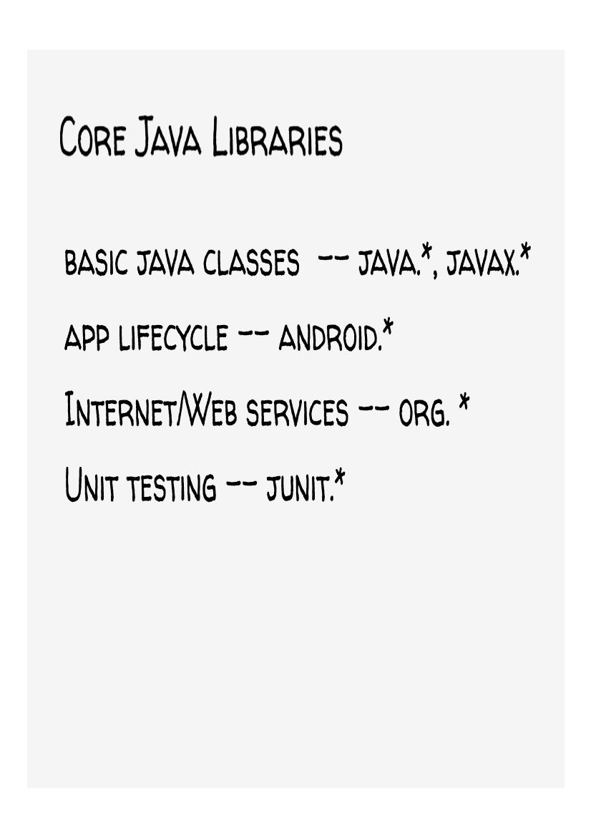

Slide 13

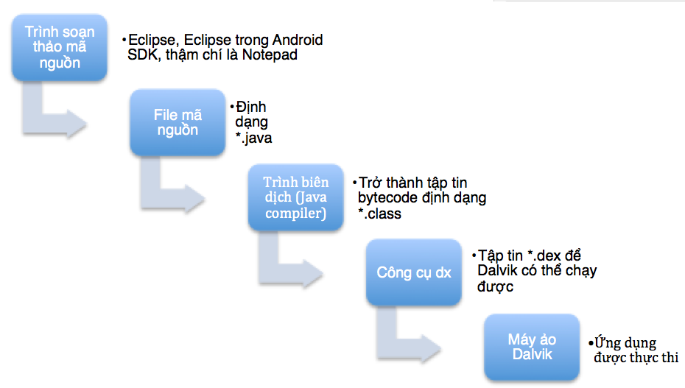
Davik Virtual Machine

Slide 14
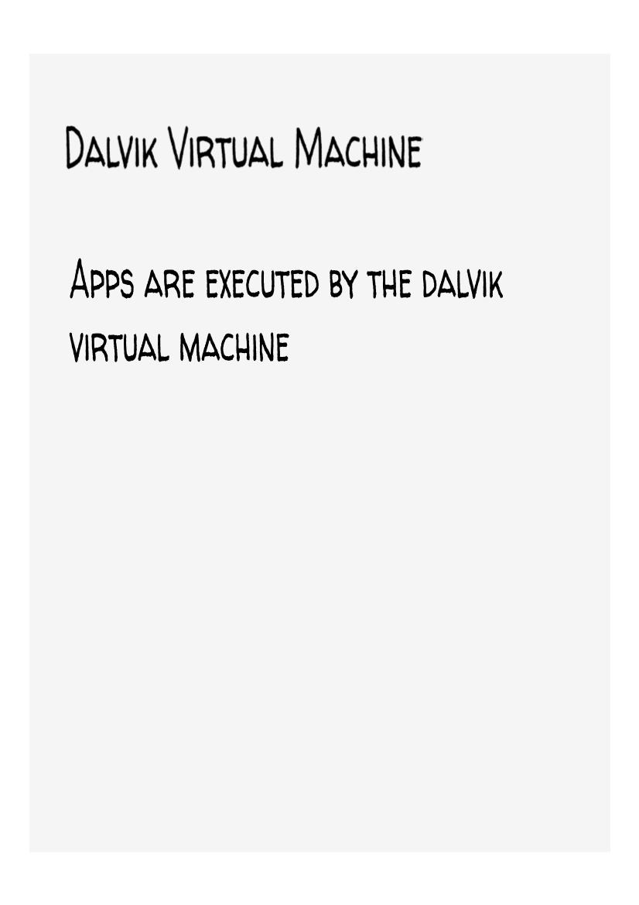

Slide 15
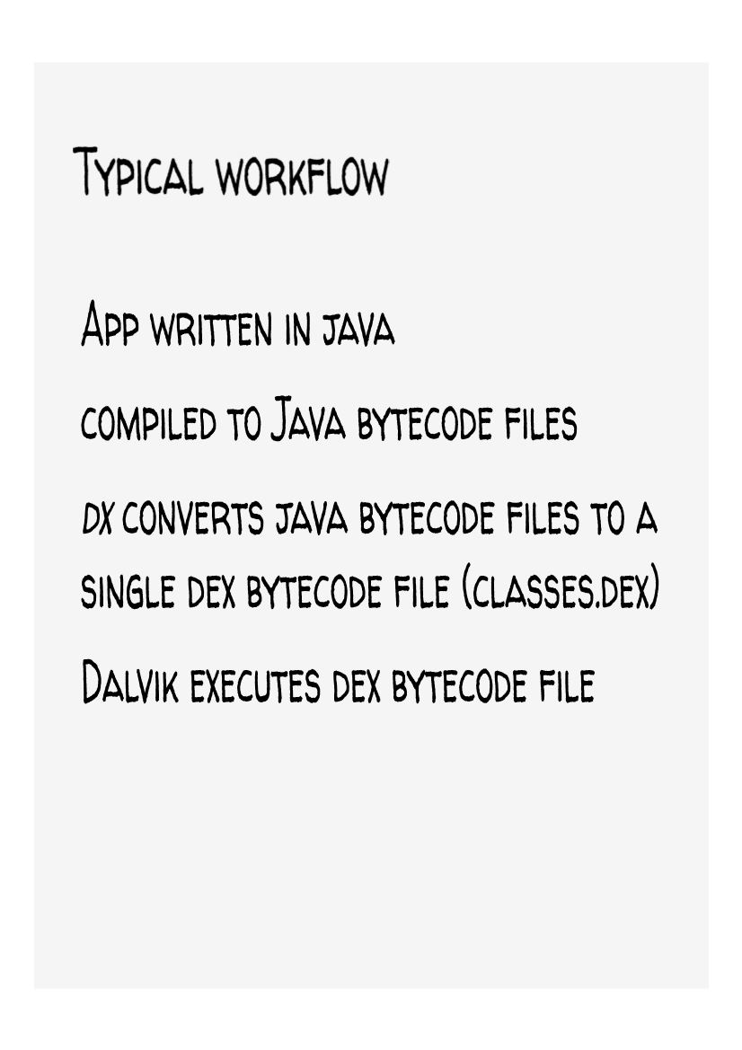

Slide 16
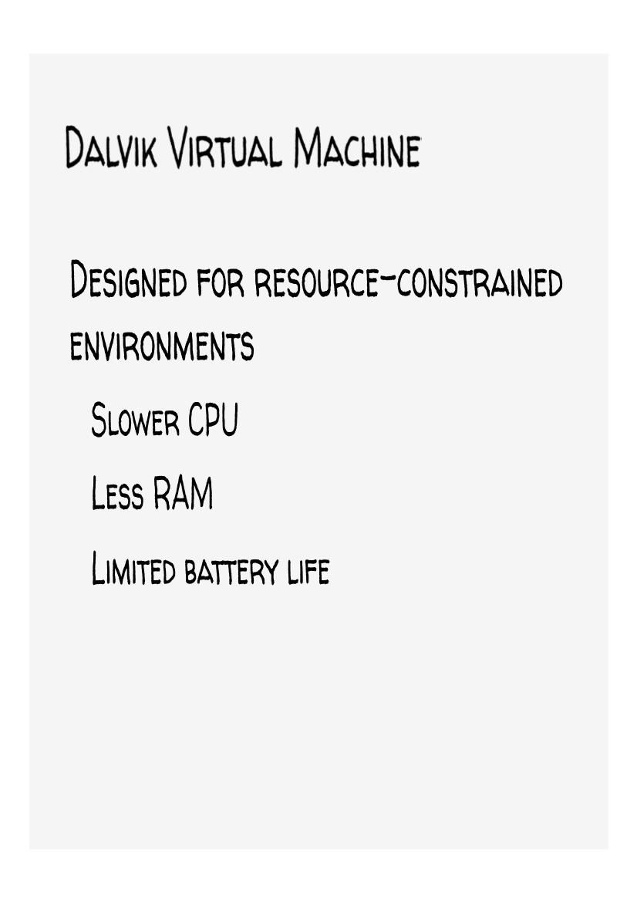

Slide 17
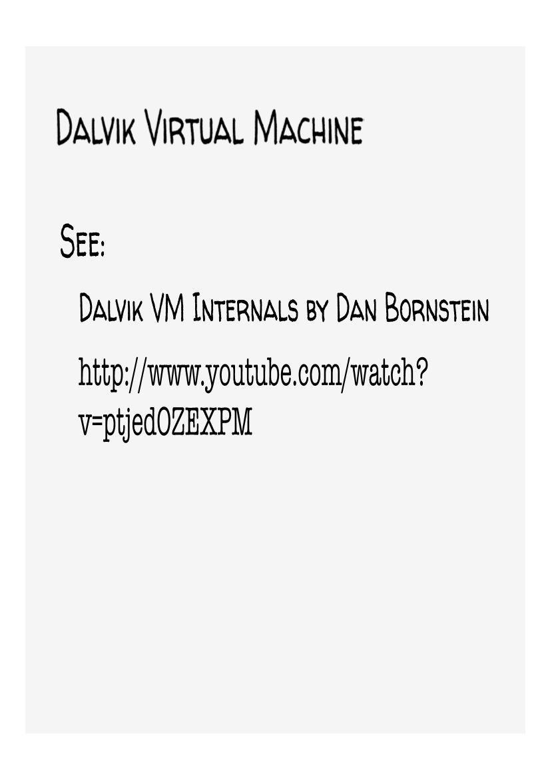

Slide 18
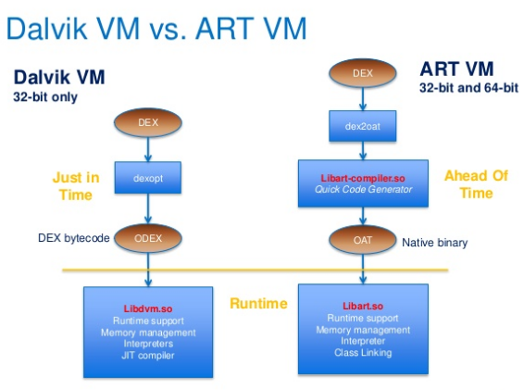
Notes:
-ART sẽ cần thời gian lâu hơn để dịch lúc mà chúng ta mới vừa cài ứng dụng xong, mã máy sau khi được dịch sẵn sàng thì sẽ chiếm dung lượng lưu trữ lớn hơn là mã bytecode
-Tốc độ nhanh hơn đáng kể, Cảm giác máy sẽ mượt mà hơn. ART có thể giúp ứng dụng cần phải kích hoạt ít nhân hơn Dalvik lúc phiên dịch, từ đó dẫn đến việc tiết kiệm pin hơn.
ART(Android RunTime) sử dụng một cách xử lí rất khác so với Dalvik. Hiện nay, các ứng dụng Android được phiên dịch ra mã máy ở thời điểm mà chúng ta chạy chúng lên. Dalvik thực hiện điều này bằng một bộ máy gọi là "Just-In-Time" (JIT) conpiler. Chữ Just-In-Time dịch sang tiếng Việt thì có nghĩa là "vừa kịp lúc", tức là chỉ đoạn mã nào cần thiết mới được dịch và chỉ dịch khi cần.
Còn với ART, nó xài bộ máy "Ahead-Of-Time" (AOT) để phiên dịch mã bytecode của ứng dụng thành mã máy ở thời điểm bạn cài nó vào thiết bị. Điều này đồng nghĩa với việc khi bạn chạy app lên, nó đã tồn tại sẵn ở dạng mã máy và thiết bị của chúng ta cứ thế mà thực thi app.
Lợi ích của ART
Lợi ích lớn nhất của ART đó là nó cho phép lập trình viên Android tiếp tục viết phần mềm theo như cách mà họ đã làm từ trước đến nay, phần mềm của họ cũng vẫn có thể chạy trên nhiều loại CPU và thiết bị khác nhau, nhưng với tốc độ nhanh hơn đáng kể. Cảm giác máy sẽ mượt mà hơn. Với các phần mềm cần nhiều sức mạnh tính toán, ví dụ app chỉnh sửa ảnh hay video thì lợi ích sẽ càng rõ ràng hơn nữa. Chưa hết, hiện nay hầu hết thiết bị Android đều sử dụng vi xử lí đa nhân (hai, bốn, tám...). Sự có mặt của ART có thể giúp ứng dụng cần phải kích hoạt ít nhân hơn Dalvik lúc phiên dịch, từ đó dẫn đến việc tiết kiệm pin hơn.
Chúng ta cũng có thể thấy được ART là một trong những lý do mà Google tuyên bố là Android 4.4 có thể dùng tốt cho những thiết bị với RAM chỉ 512MB. Vì đã được phiên dịch trước nên không còn hiện tượng Dalvik chiếm lấy RAM và bộ nhớ này sẽ được sử dụng hoàn toàn cho các ứng dụng.
Hạn chế của ART
Tất nhiên, ART sẽ cần thời gian lâu hơn để dịch lúc mà chúng ta mới vừa cài ứng dụng xong, tuy nhiên lợi ích lâu dài đó là ứng dụng sẽ tải và chạy nhanh hơn. Bạn hãy thử nghĩ xem, chúng ta chỉ cần app có một lần nên chờ lâu hơn hồi trước một chút thì cũng không vấn đề gì, trong khi tốc độ dùng app về sau nhanh hơn thì cũng đáng để bù đắp. Thực chất, với những ứng dụng nhỏ thì khoảng thời gian để ART dịch cũng rất ngắn, chỉ với những app lớn thì chúng ta mới thấy rõ sự khác biệt. Hiện nay, với những chiếc Nexus, lúc bạn chuyển từ Dalvik sang ART thì toàn hệ thống cũng chỉ mấy có vài phút để dịch sẵn hết toàn bộ app đã cài trong máy.
Ngoài ra, một hạn chế khác đó là mã máy sau khi được dịch sẵn sàng thì sẽ chiếm dung lượng lưu trữ lớn hơn là mã bytecode. Lý do đó là vì một kí tự trong bytecode thực chất được biểu diễn bằng nhiều lệnh của mã máy nên to hơn là chuyện dễ hiểu. Mức độ lớn hơn thì cao nhất là khoảng 10-20% tùy app. Con số này nghe có vẻ lớn nhưng tập tin thực thi lại không chiếm dung lượng lớn trong app nên việc tăng lên như thế sẽ không gây nhiều ảnh hưởng. Ví dụ, cả file APK của ứng dụng Google+ mới có dung lượng đến 28,3MB, nhưng phần mã chạy chỉ là 6,9MB mà thôi.

Slide 19
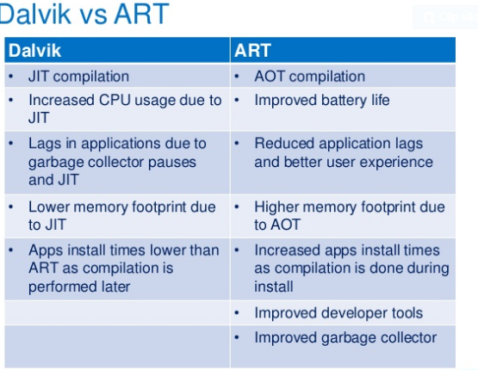

Slide 20
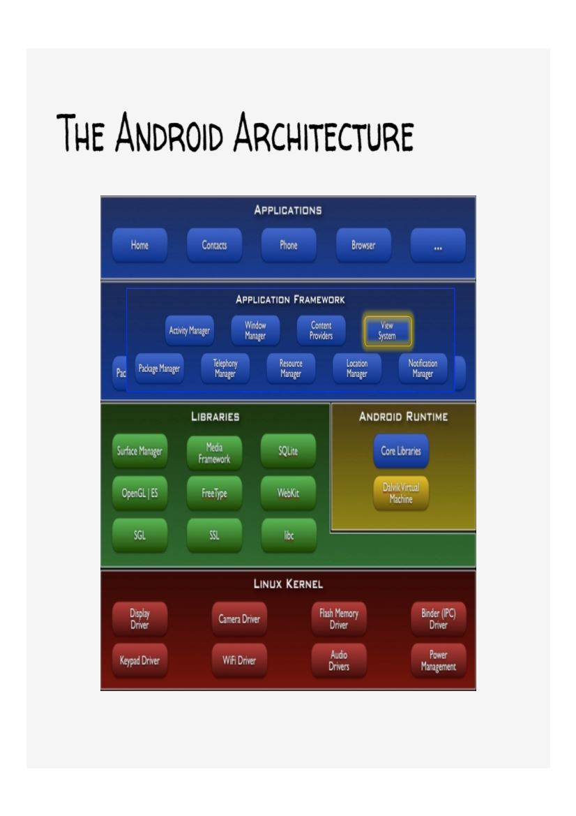
Notes:
Application framework
Đây là lớp mà ứng dụng của chúng ta tương tác trực tiếp. Các chương trình quản lý các chức năng cơ bản của điện thoại như quản lý tài nguyên, quản lý cuộc gọi, v.v… Là một nhà phát triển, bạn chỉ cần xem xét đây là một số công cụ cơ bản mà chúng ta xây dựng các ứng dụng của chúng ta.
Một vài thành phần quan trọng:
§ Activity Manager: Quản lý vòng đời hoạt động của các ứng dụng.
§ Content Providers: Quản lý việc chia sẻ dữ liệu giữa các ứng dụng.
§ Telephony Manager: Quản lý tất cả các cuộc gọi thoại. Chúng ta sử dụng Telephony Manager nếu chúng ta muốn truy cập các cuộc gọi thoại trong ứng dụng của chúng ta.
§ Location Manager: quản lý địa điểm, sử dụng GPS hoặc trạm phát sóng.
§ Resource Manager: Quản lý các loại tài nguyên.

Slide 21
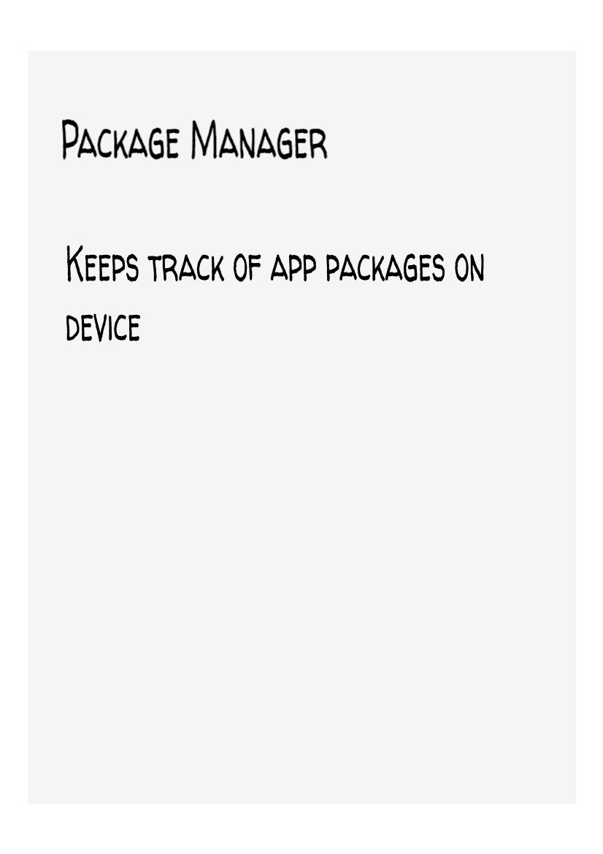

Slide 22
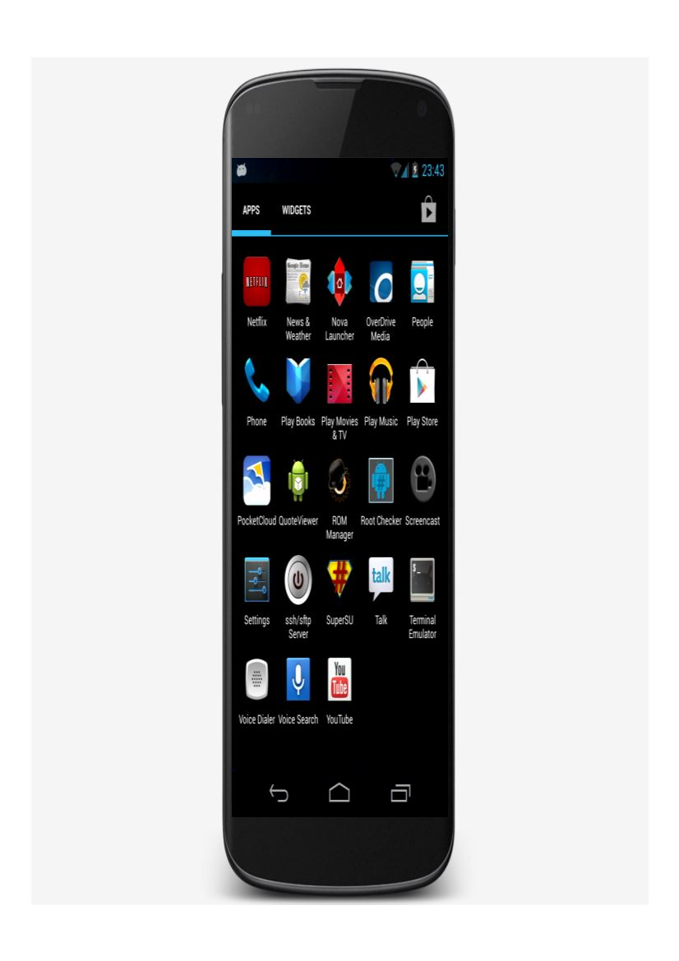

Slide 23
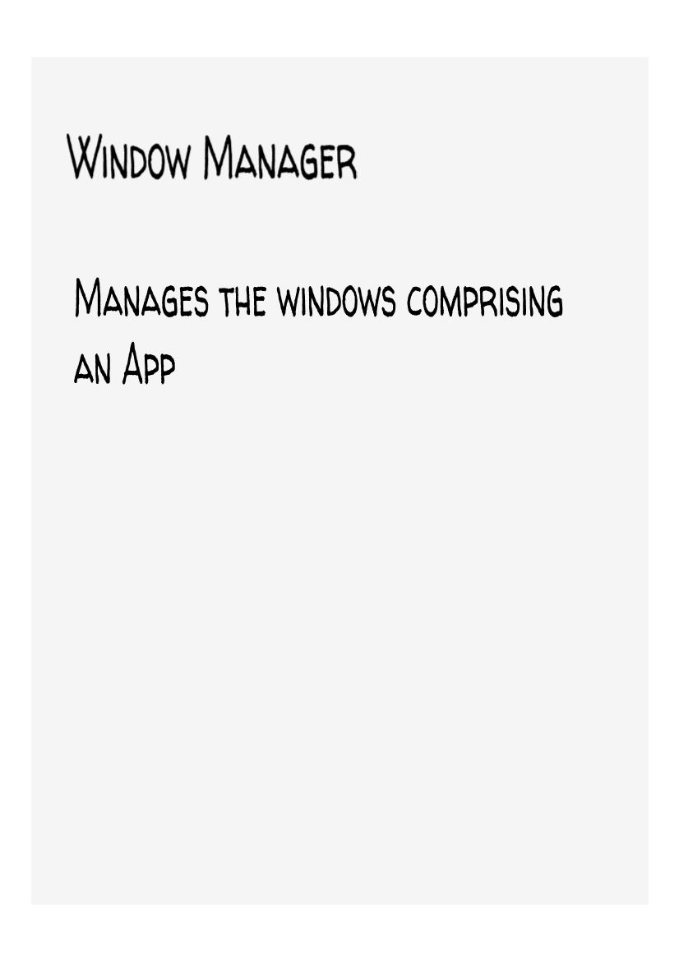

Slide 24
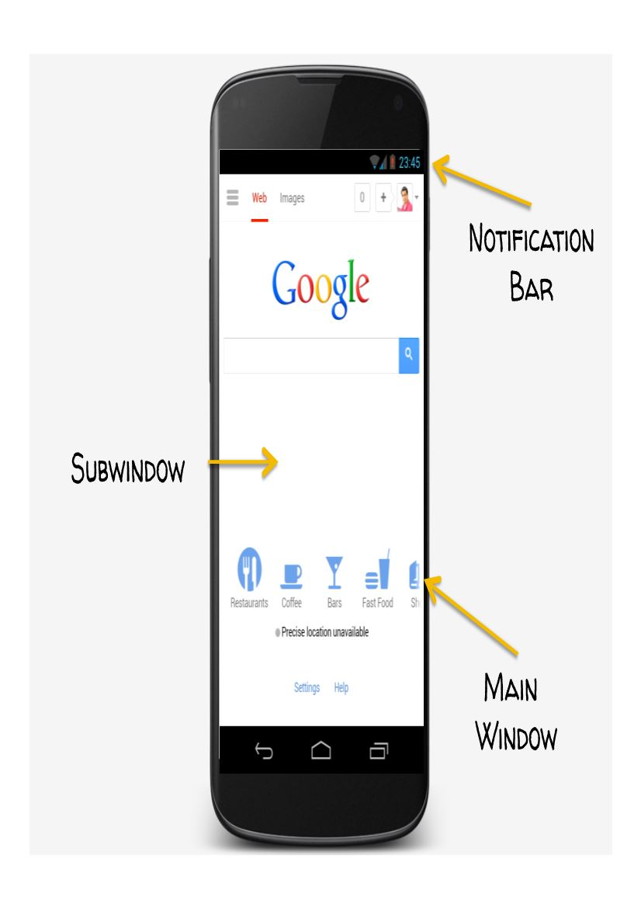
Notes:
Một thông báo (Notification) là một tin nhắn bạn có thể hiển thị cho người sử dụng xem bên ngoài ứng dụng của bạn. Khi bạn yêu cầu hệ thống đưa ra thông báo, lần đầu tiên nó xuất hiện như một biểu tượng trong vùng thông báo. Để xem chi tiết của thông báo, người dùng mở các ngăn kéo thông báo (Notification drawer).

Slide 25
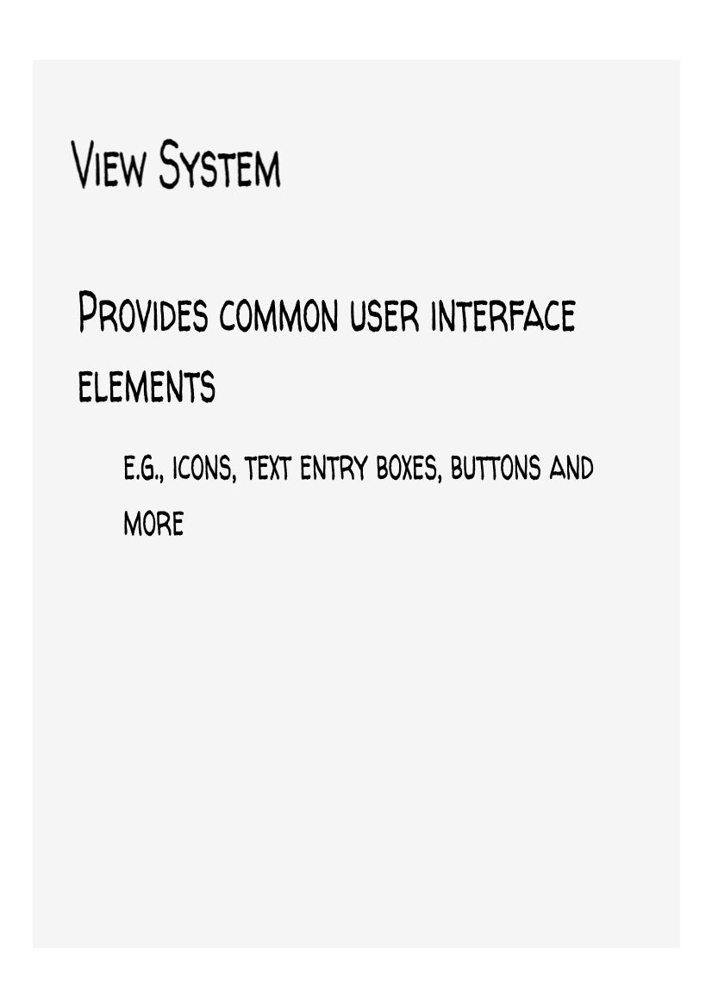

Slide 26
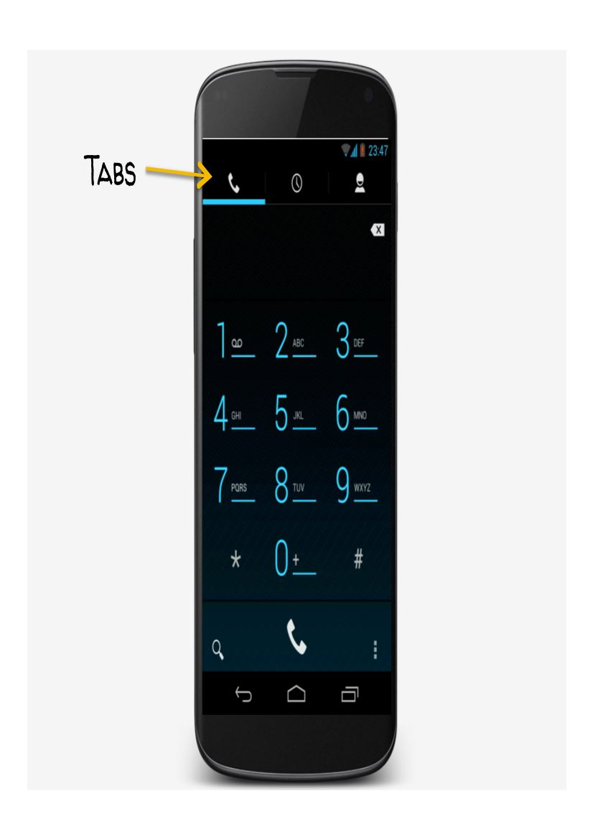
Notes:
Tab trong android cho phép chúng ta chuyển đổi qua lại giữa các activity một cách nhanh chóng, cho phép gộp nhiều activity trong một màn hình duy nhất.
Sử dụng các tab trong android để tổ chức nội dung ở mức độ cao. Ví dụ để trình bày các phần khác nhau của một tờ báo.

Slide 27
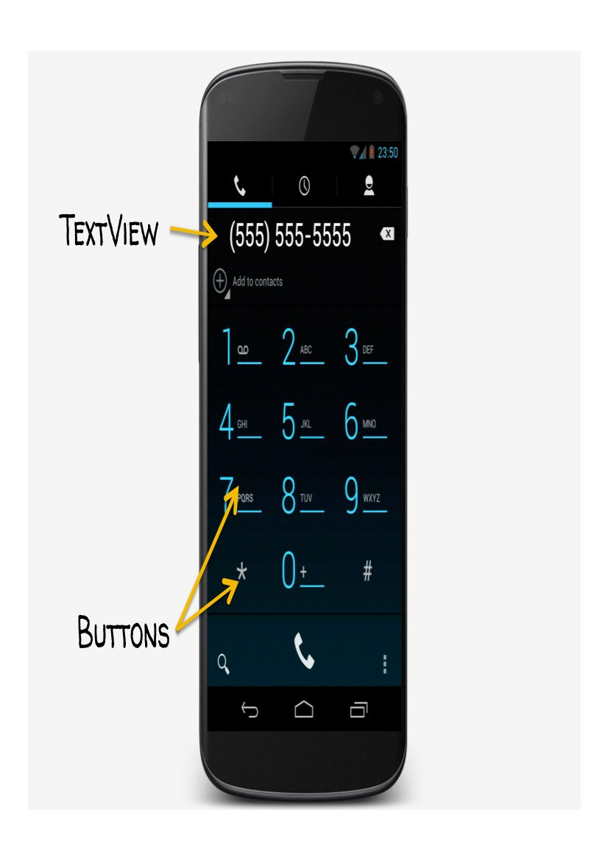

Slide 28
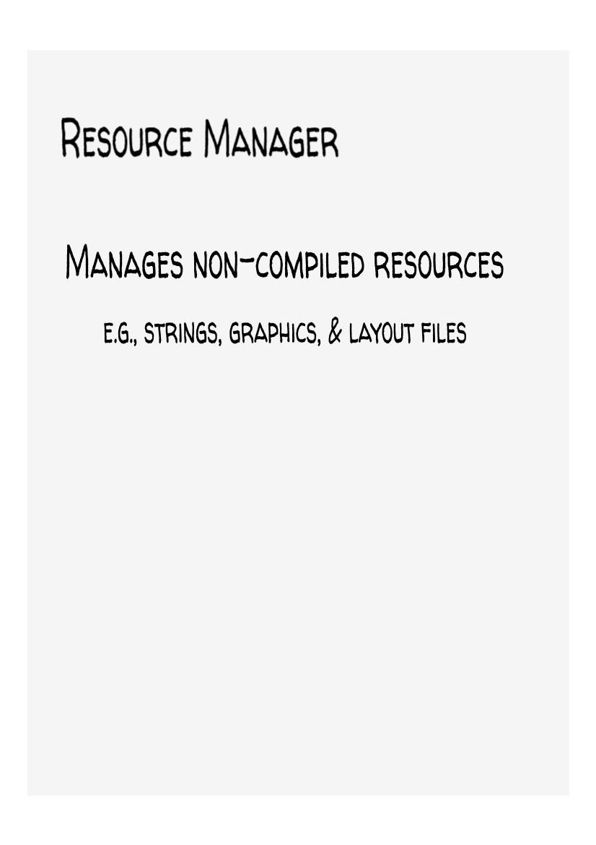

Slide 29
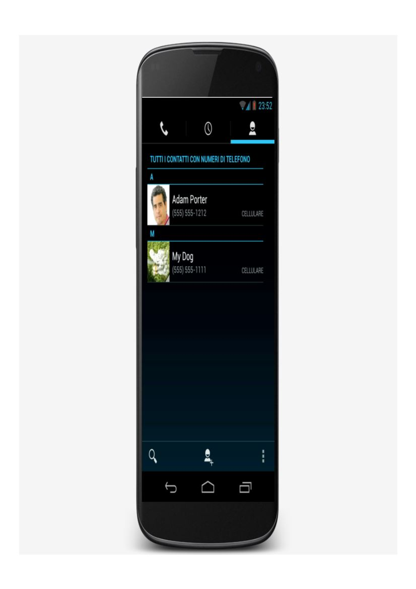

Slide 30
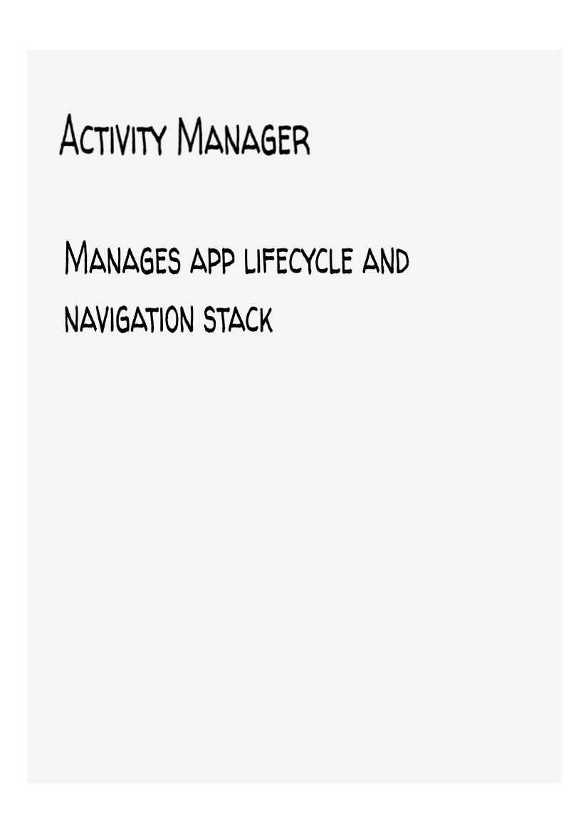
Notes:
Navigation: Tàu bè qua lại

Slide 31
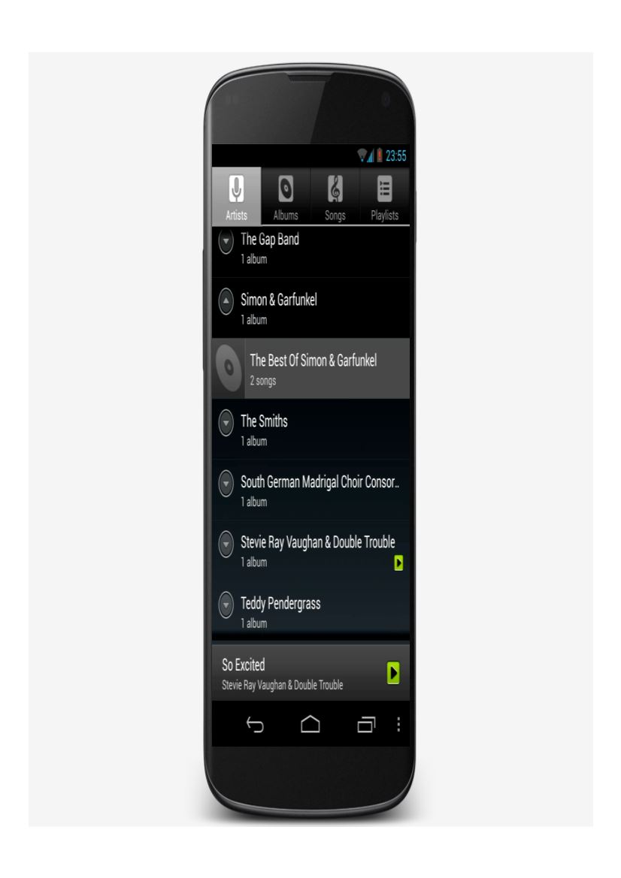

Slide 32
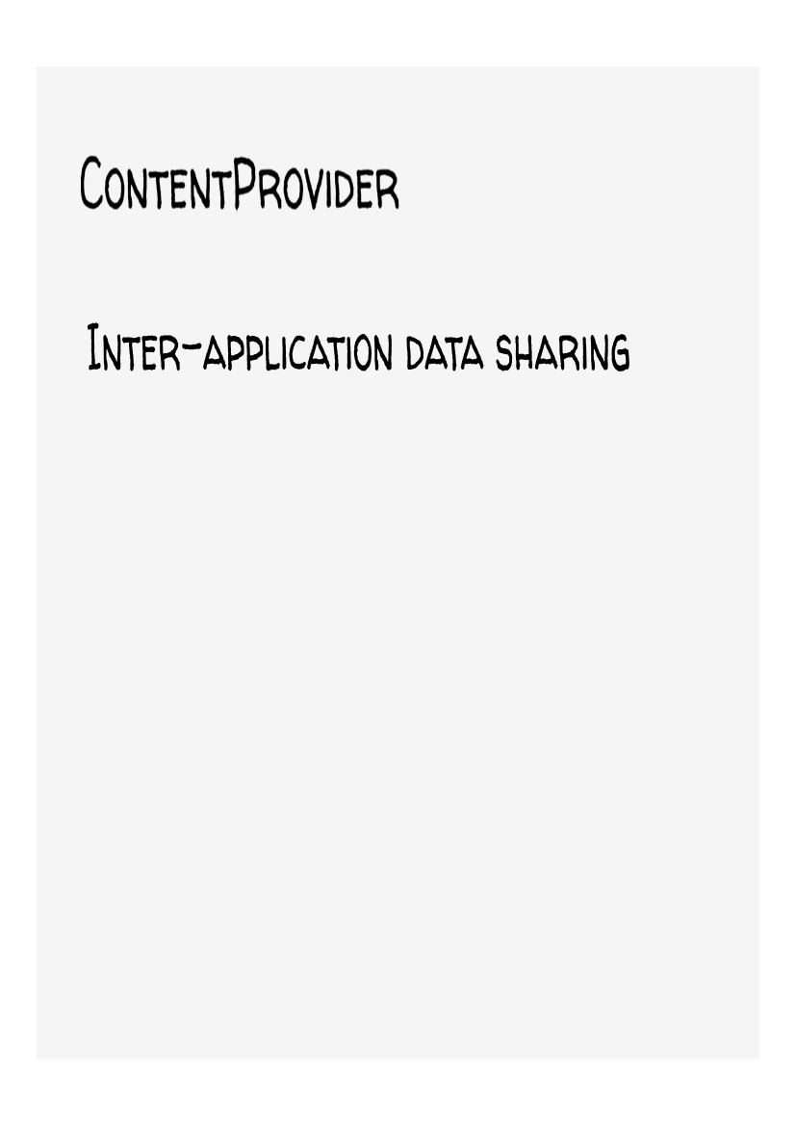

Slide 33
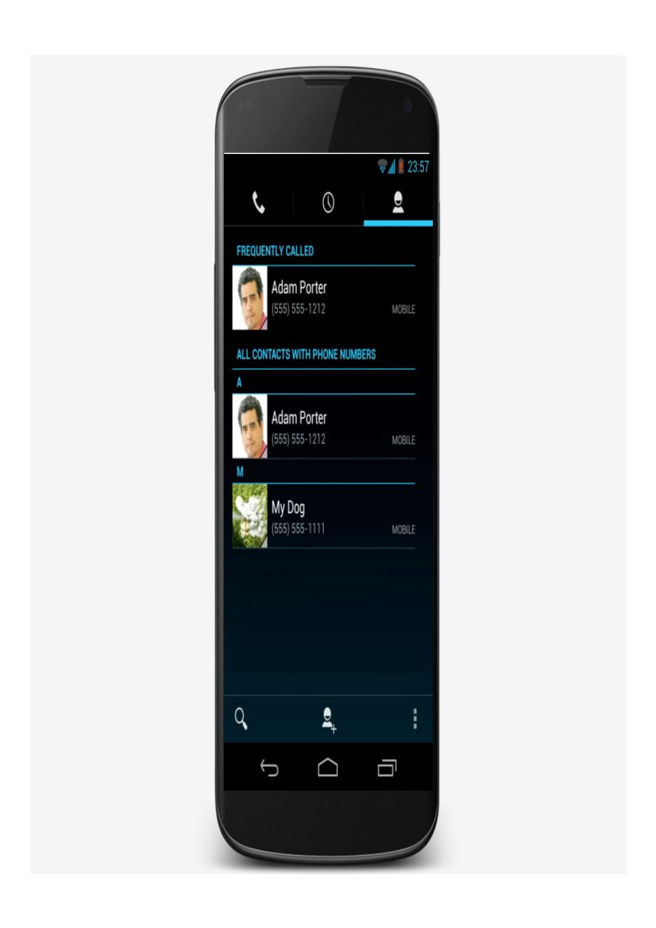

Slide 34
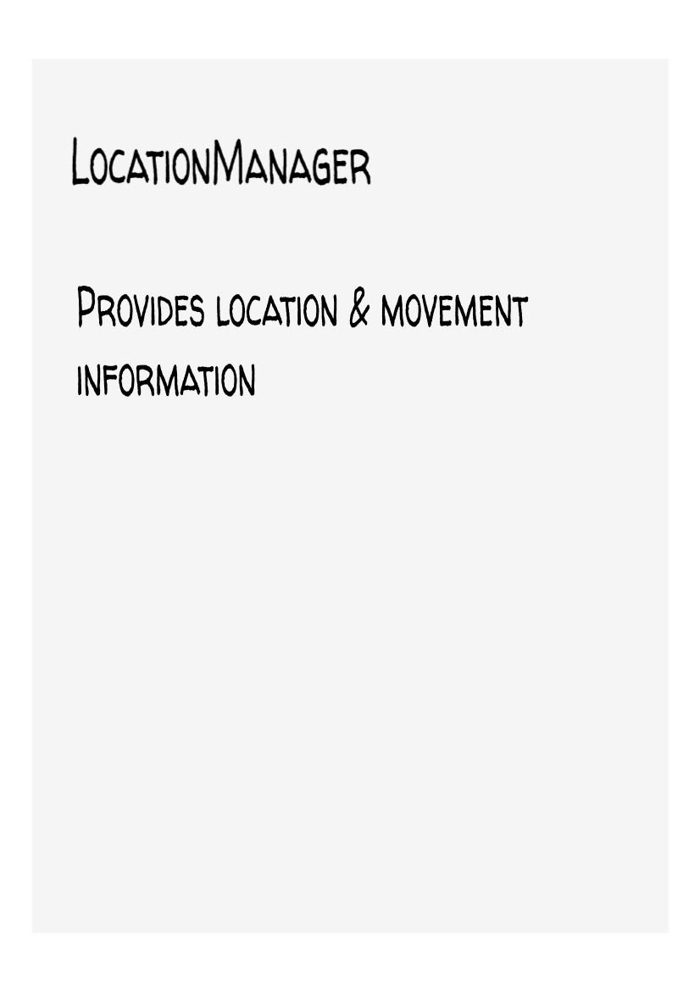

Slide 35
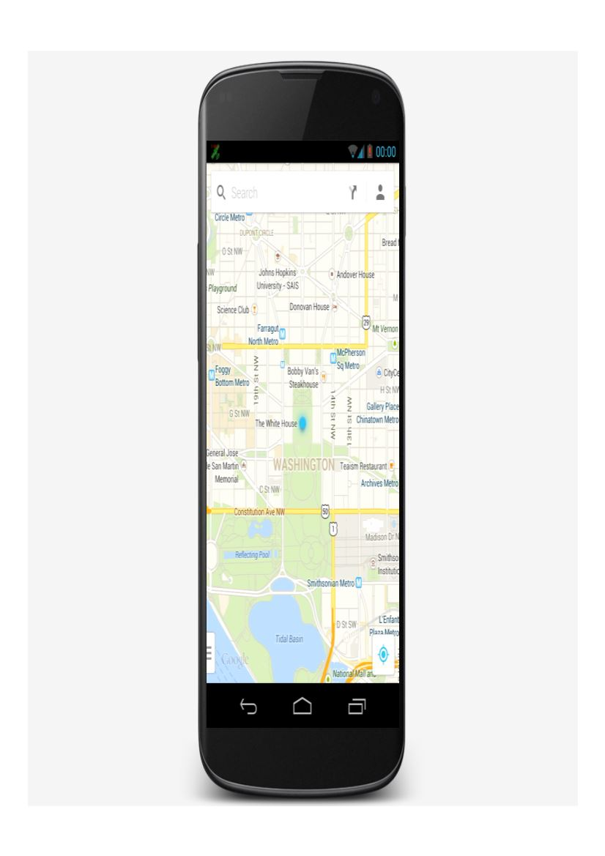

Slide 36
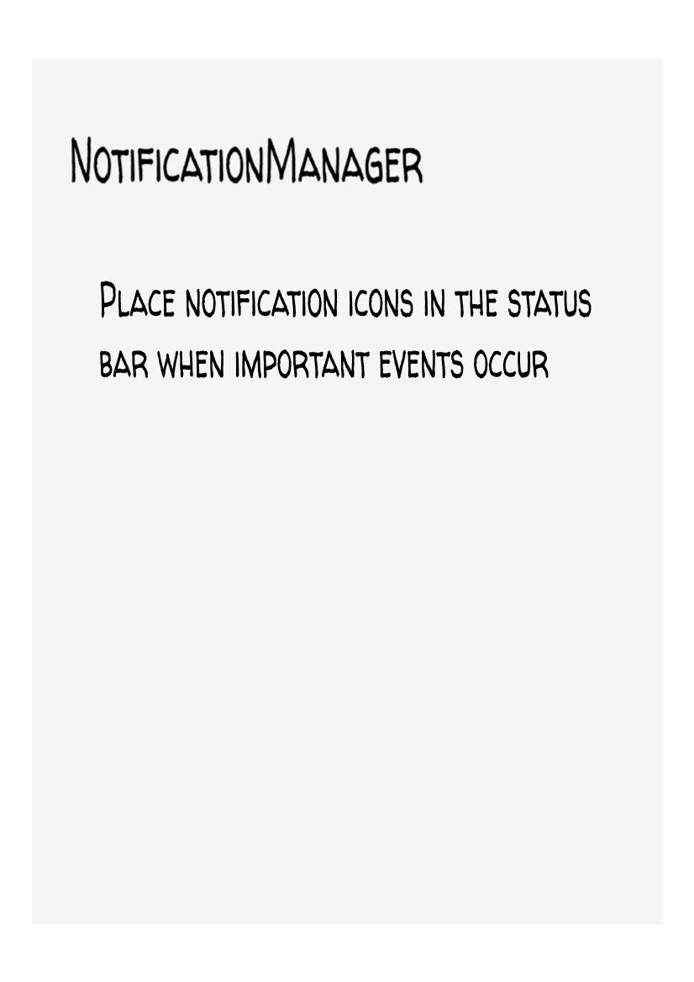
Notes:
Một thông báo (Notification) là một tin nhắn bạn có thể hiển thị cho người sử dụng xem bên ngoài ứng dụng của bạn. Khi bạn yêu cầu hệ thống đưa ra thông báo, lần đầu tiên nó xuất hiện như một biểu tượng trong vùng thông báo. Để xem chi tiết của thông báo, người dùng mở các ngăn kéo thông báo (Notification drawer).

Slide 37
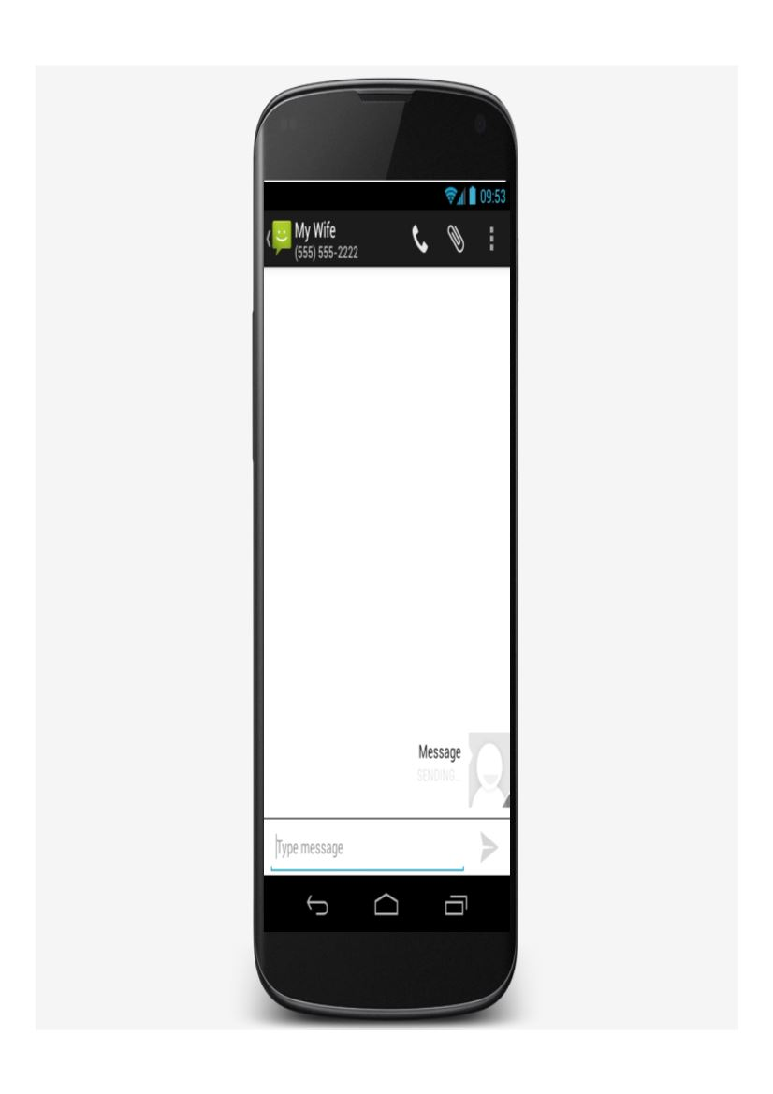

Slide 38
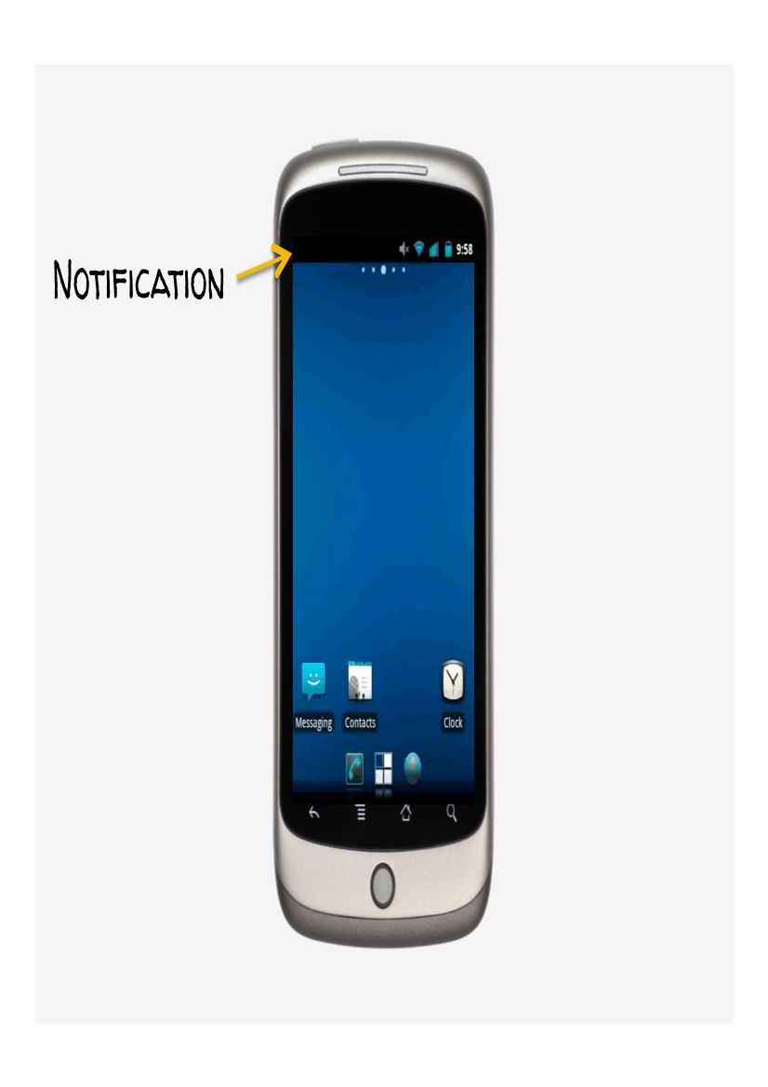

Slide 39


Slide 40
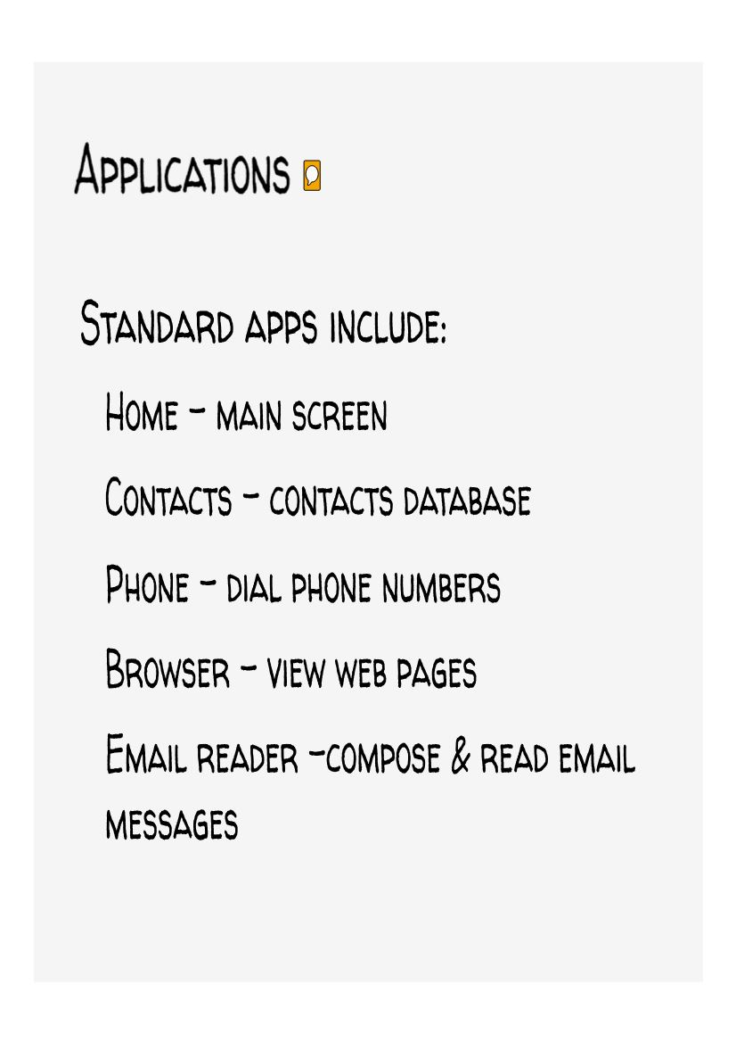

Slide 41
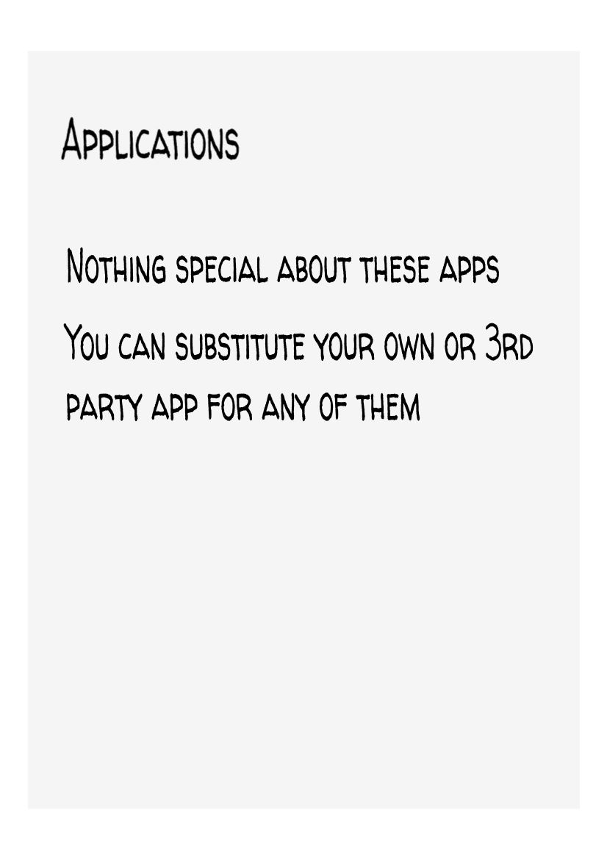

Slide 42
